Slide 1
МБДОУ «Детский сад №1 «Маленькая страна»
«Использование Виммельбуха в процессе развития речи дошкольников»
Волкова Татьяна Николаевна,
воспитатель

Slide 2
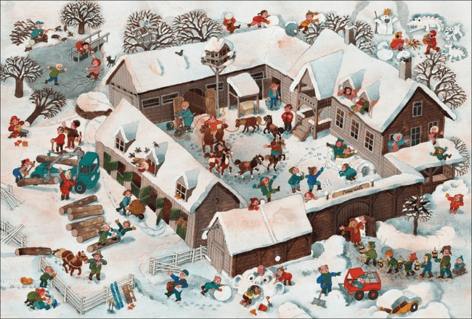
Что такое Виммельбух?
Виммельбух – это очень большая книга со множеством картинок и деталей. В ней совсем мало текста, а иногда его и вовсе нет.
Каждый разворот виммельбуха – большое красочное изображение, которое состоит из мельчайших фрагментов, героев, явлений и множества сюжетны линий.

Slide 3
Немного из истории В переводе с немецкого Виммельбух – это книга с мельтешащими картинками. Впервые виммельбух проиллюстрировал около 40 лет назад немецкий художник Али Митгуш.

Slide 4
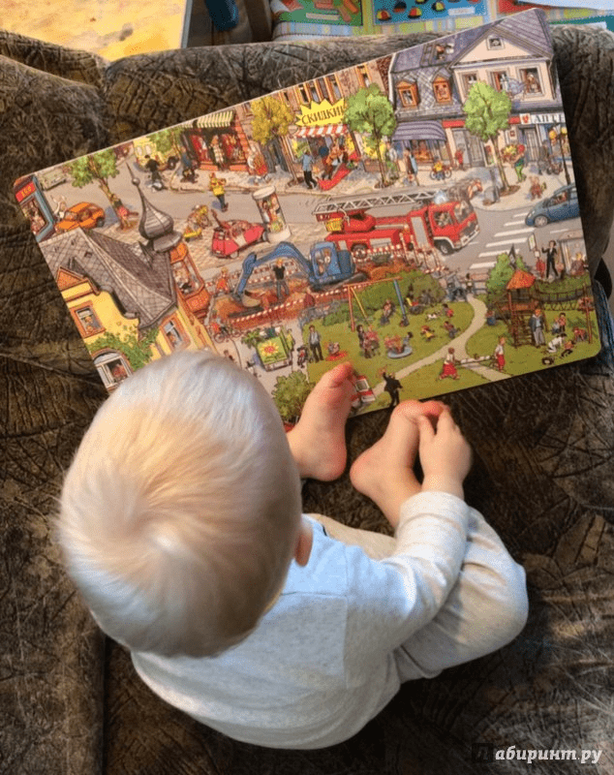
Польза Виммельбухов
Сюжет по иллюстрациям можно придумывать самим, что тренирует детское воображение, улучшает фантазию и речь ребенка.
Книги – виммельбухи способствуют развитию внимания, концентрации, наблюдательности, памяти и усидчивости, что немаловажно для многих родителей.
Большим достоинством виммельбуха является его способность увлечь даже очень активного ребенка.

Slide 5
«В детском саду»

Slide 6
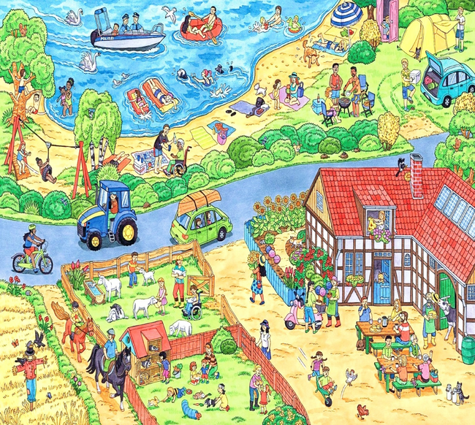
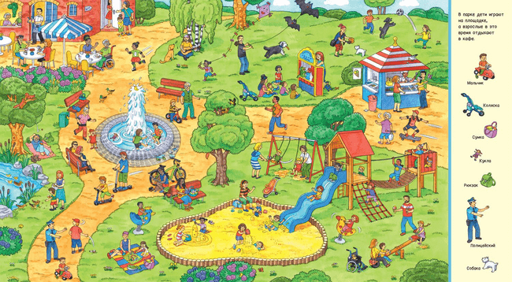
Виды Виммельбухов
Книги – гляделки или книги для рассматривания
Книги – находилки

Slide 7
Как читать виммельбухи? Книга дает массу возможностей проявить фантазию. Можно просто разглядывать красочные сюжеты, либо устроить соревнования историй, выполнять задания на время и даже учить иностранный язык с помощью виммельбуха.

Slide 8
Интересные идеи по изучению виммельбуха
Найти знакомые предметы;
Искать на всех разворотах одного и того же персонажа;
Составить историю с персонажем – кто он, откуда и куда идет, кого встретил, что делает;
Рассказать, что двигается быстро, а что медленно, что стоит, а что перемещается;
Сосчитать, сравнить по форме, величине, цвету;
Рассказать, что находится далеко, а что близко, что слева, а что справа, что сверху, а что снизу;
Закрыть разворот после рассматривания и предложить назвать то, что там было изображено.

Slide 9
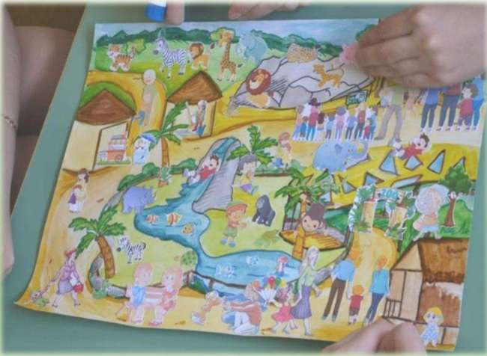
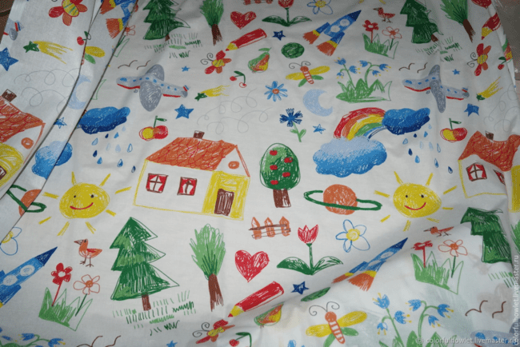
Как создать свой виммельбух?
Определите интересную тему и сделайте фон (можно нарисовать на ватмане карту звездного неба или напечатать готовый лесной пейзаж)
Нужные герои и предметы найдутся на страницах старых журналов – вместе с ребенком вырезать и приклеить на заготовку.
В итоге получится ваш уникальный виммельбух, с которым можно работать также, как с книгой из типографии

